Slide 1
Un’introduzione al
Nostro MOOC
﻿www.housingcare.net

Slide 2
Benvenuti

Slide 3
Il Progetto
Housing Care: Using Reframed Skills for Senior Carers, nasce con l'intento di migliorare la qualità della vita degli anziani non autosufficienti, attraverso l'aggiornamento e la formazione alle nuove tecnologie dei loro operatori di assistenza.
Con il passare degli anni, questo settore dell'assistenza agli anziani diventerà più grande come mostrano i dati, la popolazione di età superiore ai 65 anni aumenterà drammaticamente. E quindi, aumenterà anche la percentuale di persone che necessitano di cure personali specializzate, adattate all'attuale situazione sociale..
Il Progetto Housing Care mira a offrire una nuova prospettiva sull'assistenza, adattata ai giorni nostri e il cui principale motore di cambiamento è l'adattamento delle nuove tecnologie sia all'interno che all'esterno della casa degli ANZIANI.

Slide 4
Per raggiungere l'obiettivo del nostro progetto abbiamo progettato 2 risultati del progetto... il primo PR1 prevede lo sviluppo di un MOOC

Slide 5
Ma cos'è un MOOC?
Un MOOC = Un corso online aperto di massa
Quindi, un MOOC è un corso online progettato per essere aperto a un gran numero di partecipanti. I MOOC sono tipicamente offerti dalle istituzioni educative e possono coprire una vasta gamma di argomenti.
Sono spesso GRATUITI o a basso costo e sono ACCESSIBILI a chiunque abbia una connessione internet.
Possono includere lezioni video, quiz, forum di discussione e compiti.
I MOOC possono anche offrire vari livelli di certificazione o credito, a seconda dell'istituzione.
I MOOC hanno la capacità di raggiungere un pubblico ampio e diversificato, che può includere studenti provenienti da tutto il mondo.
Sono un modo per fornire istruzione a persone che altrimenti non avrebbero accesso alle forme tradizionali di istruzione.

Slide 6
I Care Workers, al termine del MOOC potranno
Obiettivi del MOOC
Attraverso questo MOOC, vogliamo dare agli operatori sanitari gli strumenti aggiornati e le competenze adeguate in modo che possano svolgere la loro professione in modo efficiente, con l'unica intenzione di migliorare il loro benessere, così come quello dei loro clienti o pazienti. Lo facciamo mostrando le più recenti tecniche di istruzione, offrendo una varietà di contenuti della piattaforma e fornendo risorse che possono essere utilizzate quotidianamente.
Testare Ambient Assisting Living & E-Health devices per assistere e prendersi cura degli anziani
Praticare interventi di assistenza e cura utilizzando tecnologie nuove e disponibili, integrate con un forte elemento umanizzato
Gestire la multifunzionalità dei dispositivi a livello base;
Comprendere e utilizzare alcuni dei dati prodotti dalle tecnologie.

Slide 7
Abbiamo classificato gli operatori sanitari in base al loro livello di esperienza e CHIEDIAMO ...
Se hai più di 15-20 anni di esperienza...
Com'è cambiato il modo di lavorare da quando hai iniziato? La tecnologia lo rende più semplice?
2) Se hai meno di 10 – 15 anni di esperienza...
Credi che la tecnologia sia necessaria per svolgere il tuo lavoro? Di che tipo di tecnologia hai bisogno nel tuo lavoro?

Slide 8
2 domande ma molte RISPOSTE
Negli ultimi anni c'è stato un grande salto nella qualità della tecnologia dedicata alla cura delle persone non autosufficienti..
Per molti lavoratori, avere a che fare con la tecnologia sul posto di lavoro può essere una vera sfida, e molte volte è considerato un ostacolo allo sviluppo efficiente del proprio lavoro (Andersson et al., 2016) e una delle principali cause di stress.
Uno dei problemi principali è che gli operatori sanitari sono spesso scarsamente formati per quanto riguarda le nuove tecnologie e le opzioni a loro disposizione..

Slide 9
È possibile prendersi cura attraverso la tecnologia?
CREDIAMO che la risposta a questa domanda sia .... CERTAMENTE!
Ad esempio, alcuni studi hanno scoperto che un semplice monitoraggio digitale positivo a casa eviterebbe viaggi per controllare gli anziani, consentirebbe la manutenzione domestica richiesta e faciliterebbe il monitoraggio da parte di professionisti (ad esempio medici).
D'altra parte, gli operatori di assistenza domiciliare hanno la possibilità di ridurre il tempo dedicato alle pratiche quotidiane e dedicarlo a prestare maggiore attenzione al cliente.
Altri studi hanno dimostrato che l'uso della tecnologia aumenta la responsabilità del cliente per la propria salute, riduce l'ansia e migliora il suo stato fisico ed emotivo generale. Migliora anche la comunicazione tra l'operatore sanitario e l'utente.

Slide 10
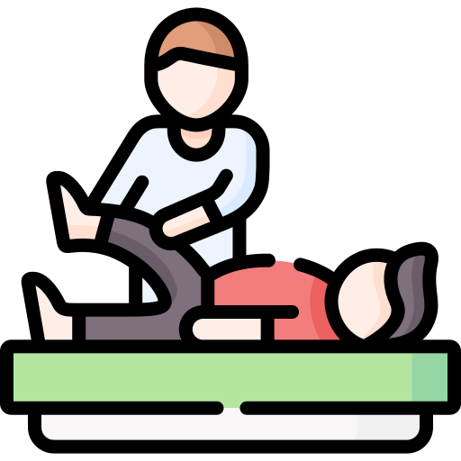
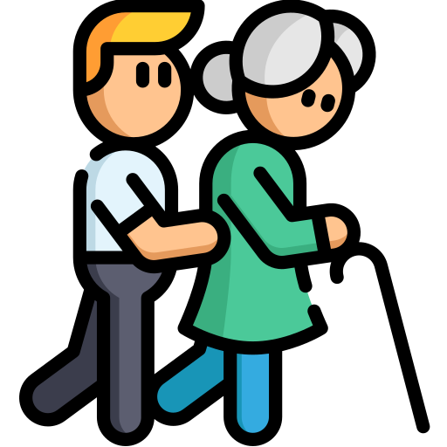
Prendersi cura degli altri... Un viaggio con molti percorsi possibili
In questo MOOC che abbiamo preparato, capirai che ci sono molti modi di prendersi cura e che ognuno può essere raggiunto in mille modi diversi.
Le persone non autonome, in particolare gli anziani, richiedono che lavoriamo con loro su aspetti come la memoria, le funzioni esecutive...
Può essere uno degli interventi più semplici e uno dei più efficaci, dobbiamo solo lavorare sull'ascolto attivo.
Cognitivo
Compagnia
Fisico
Emotivo
Apprendimento
Intesa come la forma tradizionale di assistenza di base, come la cura delle ferite.
Le persone non autonome possono soffrire di molti problemi emotivi che possono portare a problemi più gravi come la depressione..
Il fatto che le persone di cui ci prendiamo cura non sono autonome non significa che non possano imparare cose nuove. Insegnare loro nuovi strumenti non è solo prendersi cura, è un diritto.

Slide 11
La situazione degli operatori sanitari
Il Covid-19 ha PEGGIORATO LE CONDIZIONI DI LAVORO DEGLI OPERATORI SANITARI in tutto il mondo, a causa della carenza di attrezzature di biosicurezza, della scarsità di sistemi di controllo delle infezioni, della mancanza di programmi di riconoscimento e incentivi al lavoro, e infine dell'abuso fisico e psicologico e della discriminazione da parte dei pazienti, che ha un impatto sulla loro salute mentale.
Secondo l'American Healthcare Association (AHCA) e il National Center for Assisted Living (NCAL), le strutture di assistenza a lungo termine stanno affrontando la peggiore crisi lavorativa di qualsiasi settore sanitario oggi.
E i dati del Bureau of Labour Statistics di novembre 2021 mostrano che LE STRUTTURE DI ASSISTENZA INFERMIERISTICA E RESIDENZIALE HANNO PERSO OLTRE 11.000 POSTI DI LAVORO.

Slide 12
In che modo la tecnologia può aiutare il personale senior?
Educazione
Come Housing Care può aiutare... La generazione di leader della salute, dell'alloggio e dell'assistenza ha bisogno di sostegno se vogliono continuare a sviluppare se stessi, e quindi i loro team e servizi.
La formazione dei professionisti all'interno di questi settori è fondamentale per consentire un cambiamento culturale in modo che il personale comprenda il valore e l'uso della tecnologia e come possa supportarli in un caregiving efficace, oltre a migliorare la qualità della vita delle persone assistite.
Fornire loro la giusta tecnologia essere in grado di dare la loro opinione ogni settimana o mese per sapere cosa hanno sbagliato mentre stanno lavorando, come credono di poter migliorare le loro capacità ...

Slide 13
Il cambiamento è sempre il risultato di ogni vero apprendimento
let the beauty of what you love be what you do.
El cambio es siempre el resultado final de todo verdadero aprendizaje
RUMI
Leo Buscaglia

Slide 14
Cos'è la domotica(AAL)
La domotica (AAL) è un approccio nel settore sanitario che utilizza la tecnologia per supportare le persone nella loro vita quotidiana, in particolare gli anziani o quelli con condizioni croniche, per migliorare la loro qualità di vita, indipendenza e risultati generali di salute. AAL mira ad aiutare le persone a rimanere nelle proprie case o strutture di vita assistita, piuttosto che negli ospedali o nelle strutture di assistenza a tempo pieno.
La tecnologia AAL può essere integrata nella vita degli utenti tramite sistemi domestici intelligenti, sensori, allarmi o dispositivi indossabili e può monitorare lo stato di salute, il comportamento e i modelli di attività di un individuo.
Le soluzioni AAL possono anche promuovere l'interazione sociale, la stimolazione cognitiva e l'attività fisica, che sono essenziali per mantenere uno stile di vita sano e attivo.
Nel complesso, AAL offre un approccio innovativo e pratico per supportare le persone nella gestione della propria salute e nella vita indipendente, riducendo al contempo l'onere per i caregiver e gli operatori sanitari.

Slide 15
Digi-Human Senior Care MOOC
Il risultato del progetto è un corso di sviluppo professionale in modalità MOOC che fornisce agli operatori sanitari le competenze di base per assistere e prendersi cura degli anziani anche attraverso tecnologie di Ambient Assisted Living (AAL).
Gli operatori sanitari, al termine del MOOC potranno:
Testare i dispositivi AAL per assistere e prendersi cura degli anziani;
Fornire interventi di cura e trattamento attraverso l'uso di tecnologie AAL, con una forte componente umanizzata;
Gestire a livello base la multifunzionalità dei dispositivi;
comprendere e utilizzare alcuni dei dati prodotti dalle tecnologie.

Slide 16
Il MOOC è composto da:
Area dei contenuti formativi
Strutturato in 3 diversi moduli, approfondisce le nuove tecnologie e la loro applicazione nel settore della cura attraverso una metodologia teorica e pratica.
Strumenti
Area dei contenuti formativi
Strumenti
Il corso fornisce tutti i tipi di strumenti (video, infografiche, manuali) per facilitare l'apprendimento per lo studente.
Ambiente di apprendimento
Ambiente di apprendimento
È stata creata una piattaforma di apprendimento professionale per renderlo più accessibile a qualsiasi tipo di operatore sanitario.

Slide 17
La struttura del Mooc
App per la gestione dell'assistenza sanitaria
Modulo 1
Modulo 3
Settore sanitario delle tecnologie digitali
Alfabetizzazione digitale
App per l'equilibrio dei liquidi per anziani
Modulo 2
Competenze digitali umane
App per attività
sociali

